Slide 1

TaskCV
Notes:
Xin chào thầy cùng tất cả các bạn, sau đây em sẽ thuyết trình về môn dự án của tụi em

Slide 2
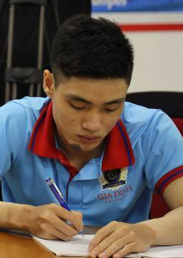

BEST PRESENTATION TEMPLATE
Các thành viên phát triển dự án
Lê Trần Bảo Sương
Mai Trúc Lâm
MSSV: 1731103052
NV: Code chính
MSSV: 1731103030
NV: Cơ sở dữ liệu
Notes:
Nhóm của em gồm có hai thành viên và em là code chính, còn bạn Lâm chưa đóng tiền học phí nên là ở nhà luôn rồi

Slide 3
Vấn đề
92% sinh viên không biết cách sắp xếp thời gian sao cho hiệu quả. Tương đương hơn 21 triệu.
Notes:
Có một vấn đề nhức nhối đó chính là các bạn sinh viên không biết cách sắp xếp thời gian sao cho hiệu quả
Theo một khảo sát ở làng đại học với 572 người tham gia, thì có đến 92% các bạn sinh viên không biết cách sắp xếp thời sao cho hiệu quả. Nếu nhân với số lượng sinh viên hiện tại thì tương đương hơn 21 triệu, đó là một con số rất đáng báo động

Slide 4
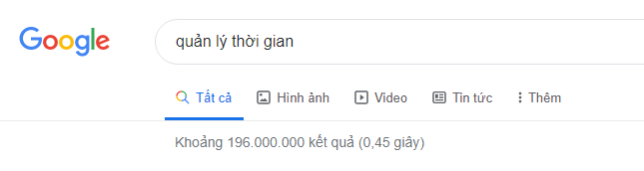

“Deadline”
- Chúng ta đã phải quá mệt mỏi với việc hằng ngày chạy “deadline”
Không thể làm việc nhóm
Biết cách lên kế hoạch
Không biết cách sắp xếp thời gian
Notes:
Vậy thì chúng ta cần có một cái gì đó có thể giúp chúng ta giải quyết vấn đề hết sức báo động này như em liệt kê trên màn hình.

Slide 5

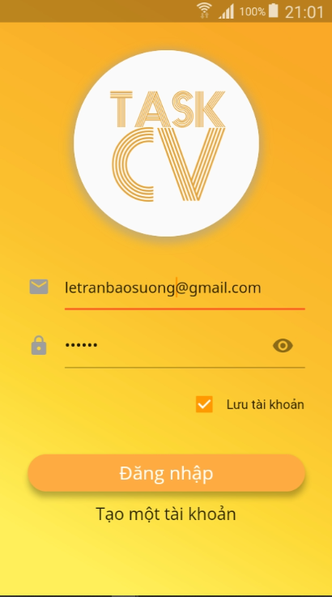
GIẢI PHÁP
TaskCV hỗ trợ tối đa cho việc lập kế hoạch và quản lý thời gian.
Notes:
Vì vậy mà TASKCV ra đời với mục hỗ trợ tối đa cho việc lập kế hoạch và quản lý thời gian.
Đưa ra những bản báo cáo hỗ trợ cho việc lên kế hoạch sao cho hợp lý hơn trong tương lai.

Slide 6

Notes:
- cả 2 công nghệ đều là của Google.
Firebase là dịch vụ cơ sở dữ liệu hoạt động trên nền tảng đám mây – cloud. Kèm theo đó là hệ thống máy chủ cực kỳ mạnh mẽ của Google. Chức năng chính là giúp người dùng lập trình ứng dụng bằng cách đơn giản hóa các thao tác với cơ sở dữ liệu.
+ Authentication: xác thực
+ Realtime Database: độ trể thấp nhất
+ Storage: lưu trữ hình ảnh

Slide 7
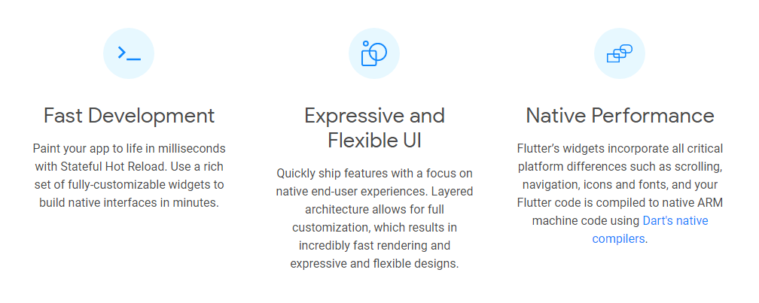
Flutter
Notes:
Phát triển nhanh: hot reload giúp bạn nhanh chóng và dễ dàng thử nghiệm, xây dựng giao diện người dùng, thêm tính năng và sửa lỗi nhanh hơn
Giao diện người dùng đẹp: flutter tích hợp sẵn các widget cuar Material Design và Cupertino (iOS), các hiệu ứng chuyển động phong phú
Hiệu xuất: mã Flutter được biên dịch thành mã máy ARM gốc bằng trình biên dịch gốc của Dart.

Slide 8
UML
Use case
Sơ đồ lớp

Slide 9
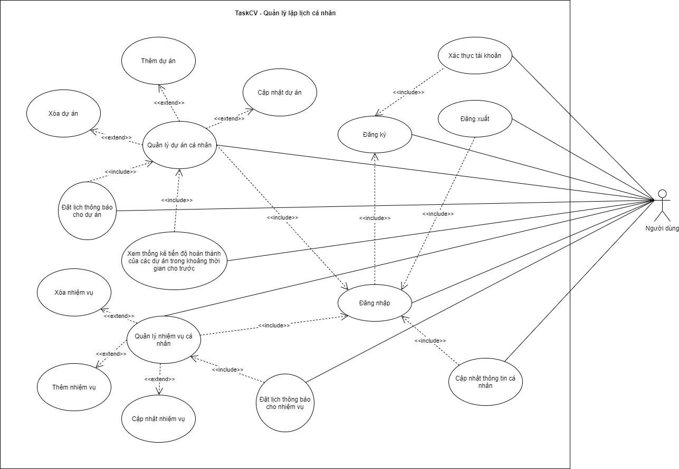

Slide 10
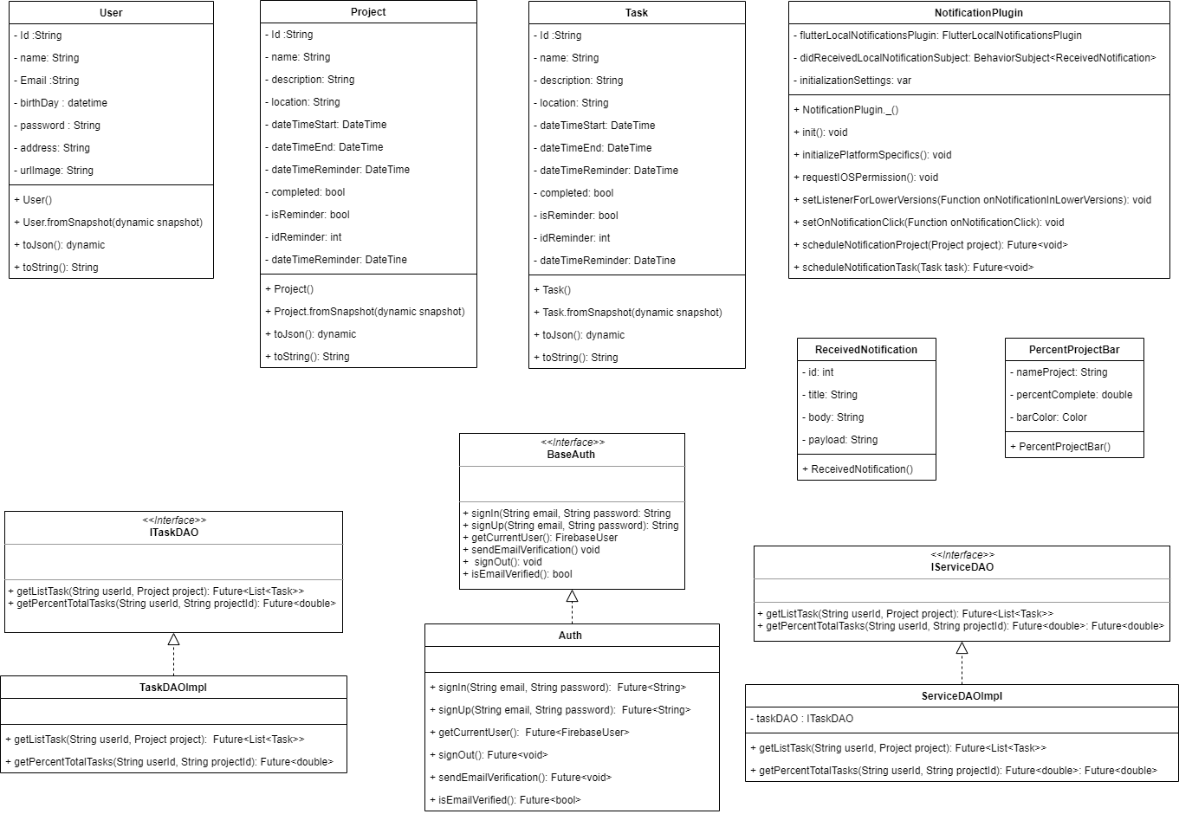

Slide 11
Các tính năng chính
Quản lý thông tin cá nhân.
Quản lý dự án cá nhân.
Quản lý nhiệm vụ cá nhân.
Lập lịch thông báo.
Thống kê, báo cáo tiến độ hoàn thành dự án/nhiệm vụ trong khoảng thời gian cho trước.
Thông tin liên hệ trợ giúp cho người dùng.

Slide 12
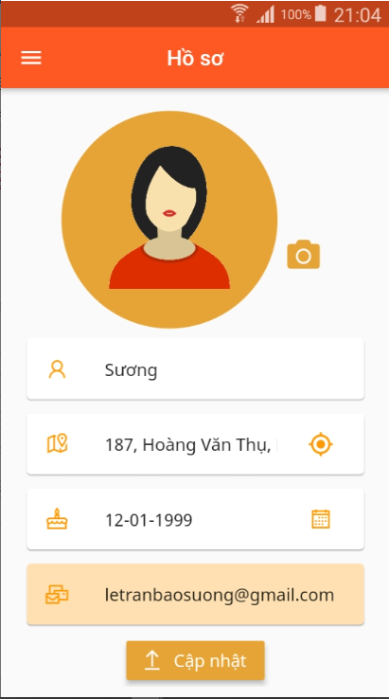
Tính năng
1. Quản lý thông tin cá nhân
Hình ảnh
Tên
Địa chỉ
Ngày sinh

Slide 13
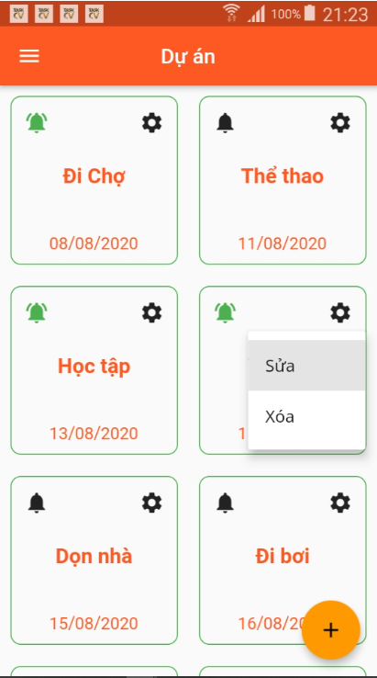
Tính năng
2. Quản lý dự án cá nhân
Thêm dự án
Cập nhật dự án
Xóa dự án

Slide 14
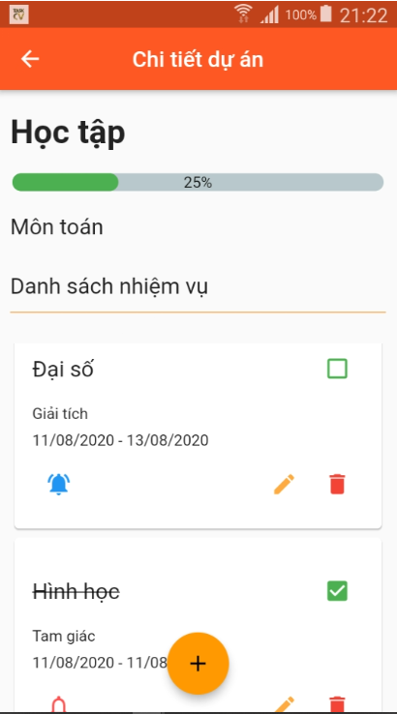
Tính năng
3. Quản lý nhiệm vụ cá nhân
Thêm nhiệm vụ
Cập nhật nhiệm vụ
Xóa nhiệm vụ

Slide 15
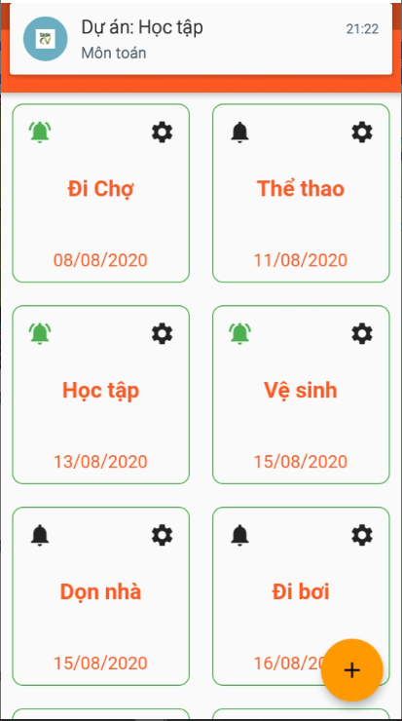
Tính năng
4. Lập lịch thông báo.

Slide 16
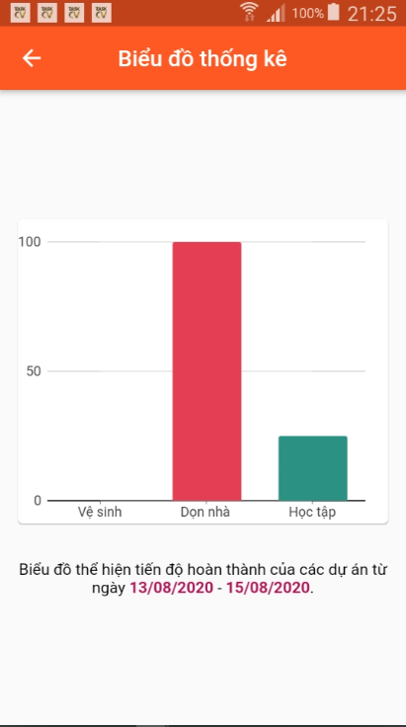
Tính năng
5. Thống kê, báo cáo tiến độ hoàn
Thành dự án/nhiệm vụ trong
Khoảng thời gian cho trước.

Slide 17
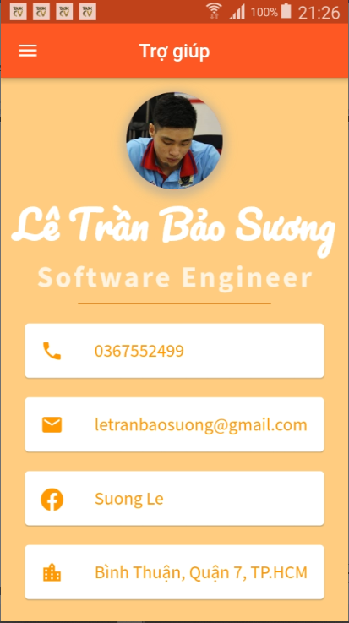
Tính năng
6. Thông tin liên hệ trợ giúp
cho người dùng.

Slide 18

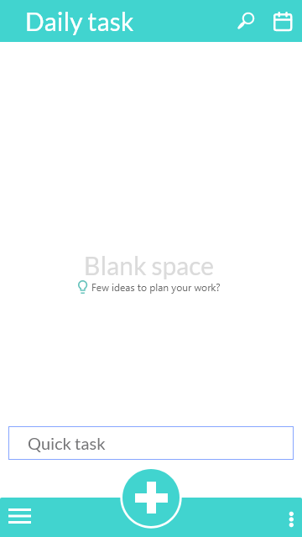
Tính năng
Tiết kiệm thời gian và chi phí và nguồn tài nguyên thông qua việc chia sẻ: TaskCV - Share
Đánh giá hoạt động của đội nhóm và xếp hạng thông qua tiến độ: TaskCV - Rank
Hiển thị tiến độ làm việc, nội dung và xuất báo cáo thống kê: TaskCV - Process
Thêm nội dung việc làm, lên lịch hẹn địa điểm và cùng với ai: TaskCV - List
Notes:
Các tính năng chính như:
Tạo ra và sắp xếp các công việc cần làm với TaskCV - List
Thống kê báo cáo tiến độ với TaskCV – Process
Muốn phát triển thì chỉ có thi đua nên TaskCV – Rank sẽ giúp cho các bạn có động lực hoàn thành công việc và lên bảng xếp hạng.
Chia sẻ nguồn tài liệu trực tuyến và cả những nguồn tài nguyên vật lý khác.

Slide 19

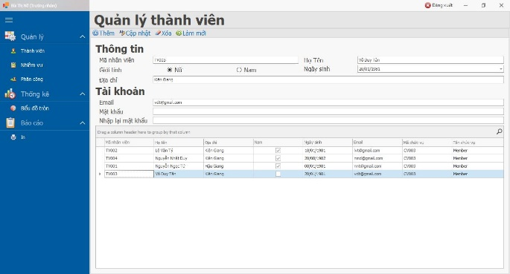
Giao diện desktop

Slide 20


Slide 21
THANKS
Taskcv.com

